Slide 1
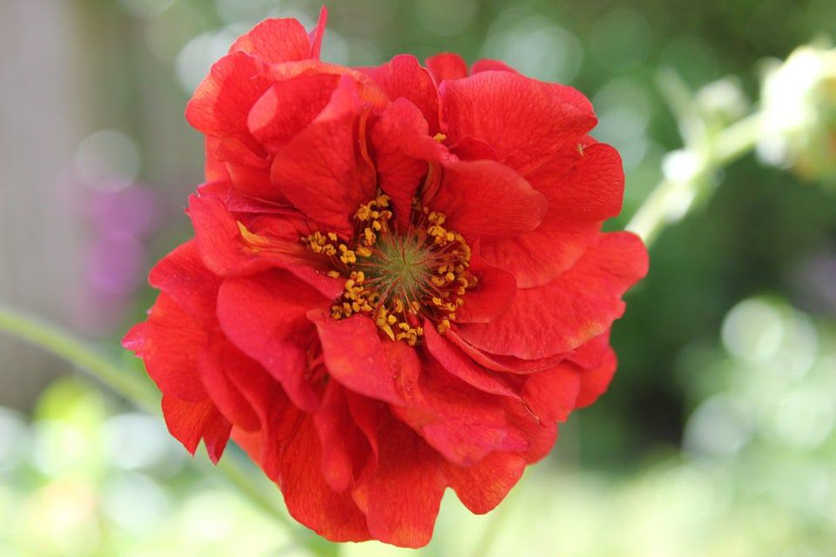
আজকের পাঠে সবাইকে
শুভেচ্ছা

Slide 2
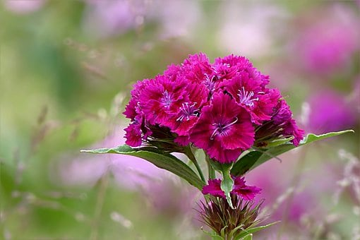
শিক্ষক পরিচিতি
মোঃ মামুনুর রশিদ
সহকারী শিক্ষক
রাজবাড়ী মডেল সরকারি প্রাথমিক বিদ্যালয়।
মানিকছড়ি, খাগড়াছড়ি।

Slide 3
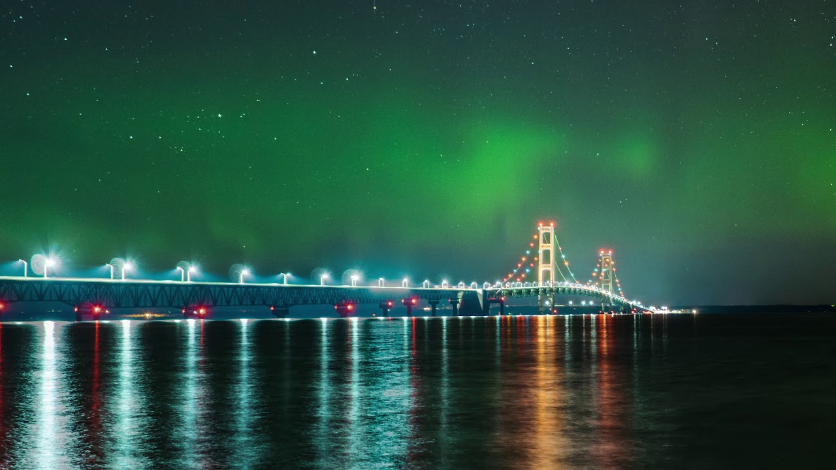
বিষয়ঃ প্রাথমিক বিজ্ঞান
শ্রেণি: চতুর্থ ,অধ্যায়: ০৭
পাঠ- প্রাকৃতিক সম্পদ
সময়: ৪৫ মিনিট
তারিখ: ০৩/১১/২০১৯ ইং
পাঠ পরিচিতি

Slide 4
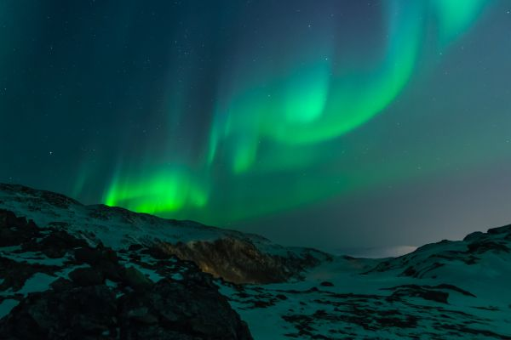
শিখনফল
১৭.১.১ বাংলাদেশের প্রাকৃতিক সম্পদের নাম বলতে পারবে।
১৭.১.২ ভূমিসম্পদ,পানিসম্পদ ও বনজ সম্পদ সম্পর্কে
বর্ণনা করতে পারবে।
১৭.৪.১ প্রাকৃতিক সম্পদের শ্রেণিবিভাগ করতে পারবে।

Slide 5
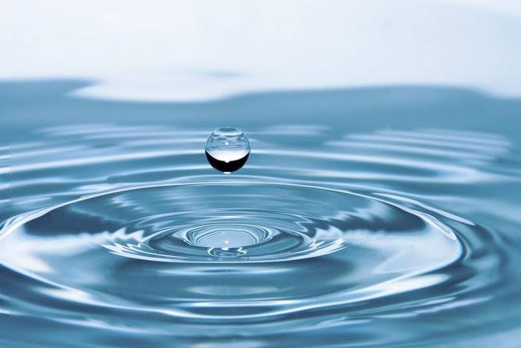
এসো আমরা কিছু ছবি দেখি......

Slide 6
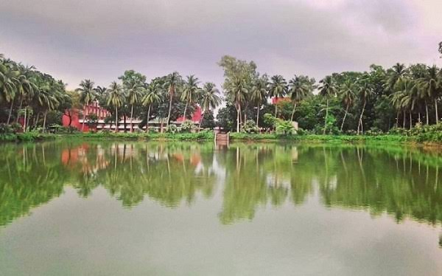
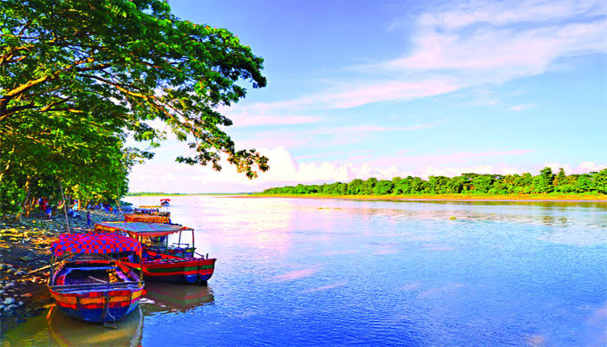
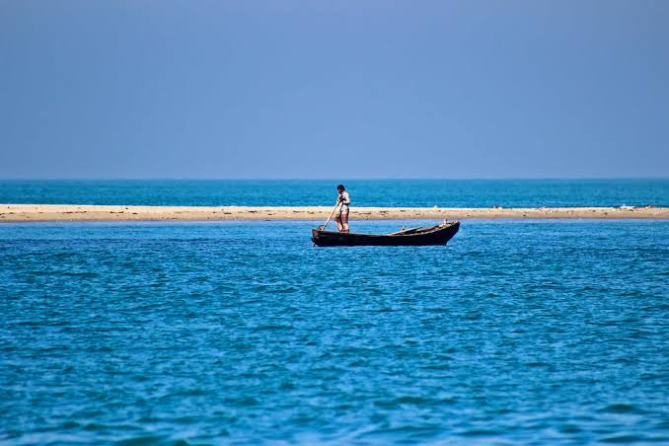
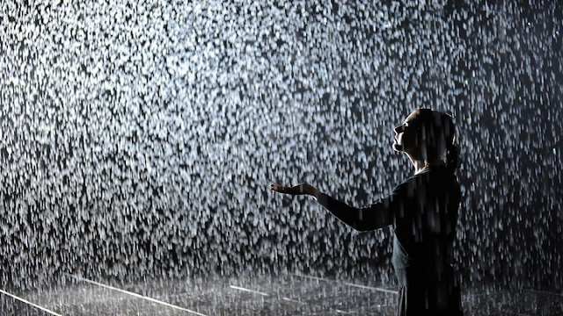
পুকুর
নদী
বৃষ্টি
সাগর

Slide 7
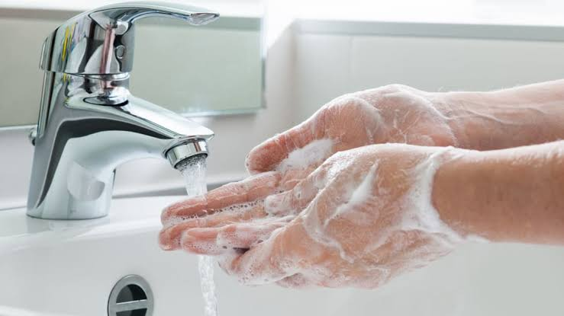
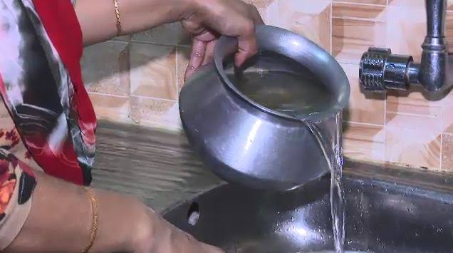
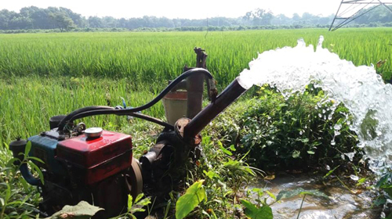
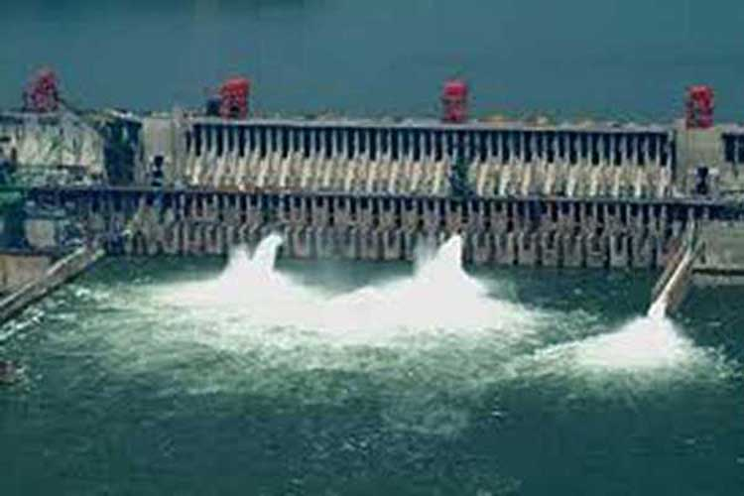
রান্না করা, ধোঁয়া, ফসল ফলানো এবং বিদ্যুৎ উৎপাদন করতে পানির প্রয়োজন।

Slide 8
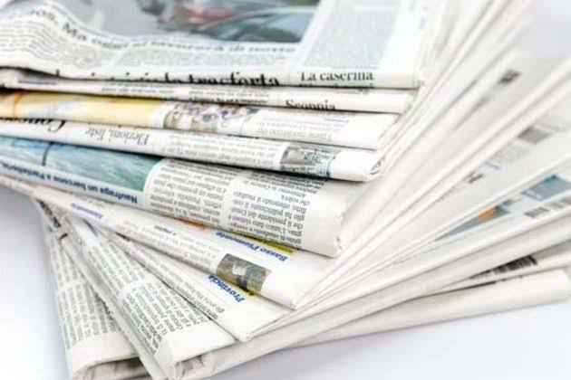
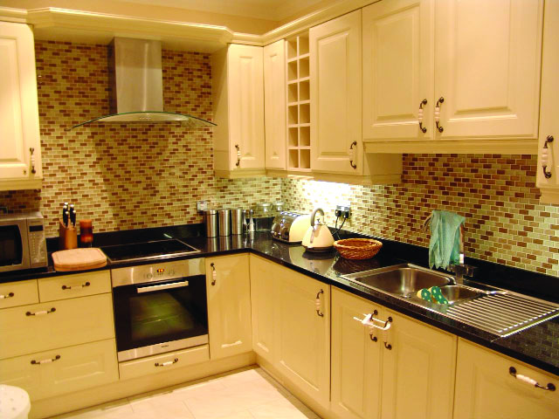
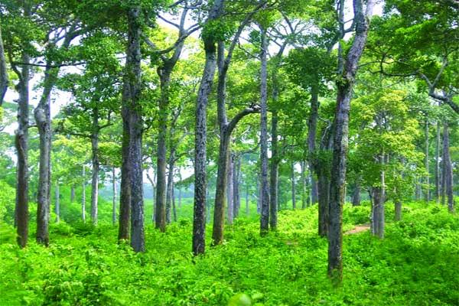
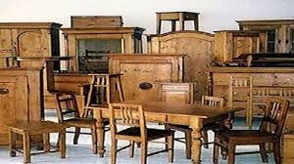
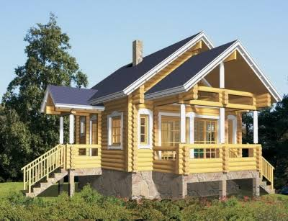
গাছ দিয়ে তৈরি হয়
বন থেকে কাঠ ও বিভিন্ন ধরনের ফলমূল ও পাওয়া যায় ।

Slide 9
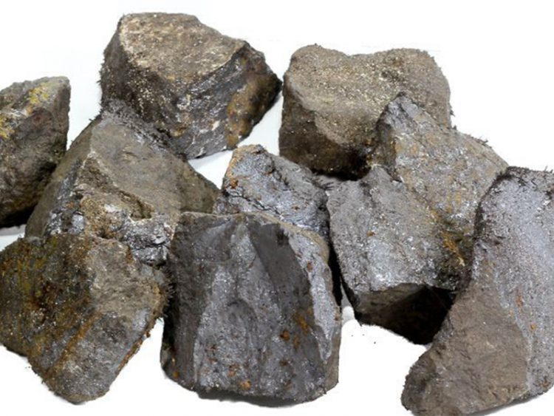
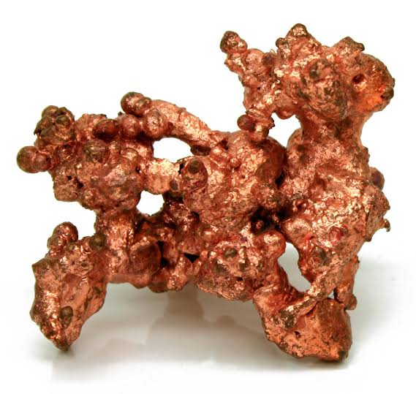
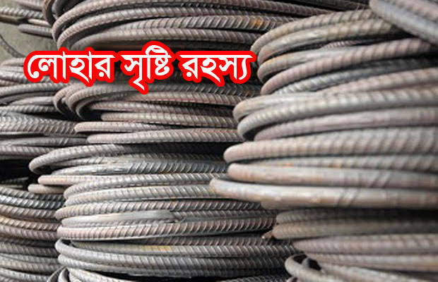
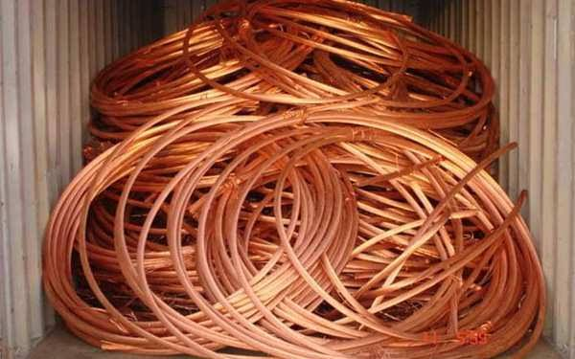
লোহা
তামা

Slide 10
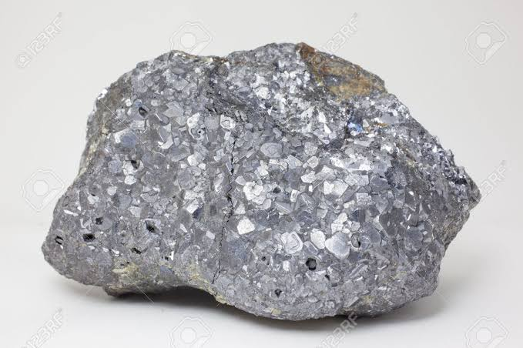
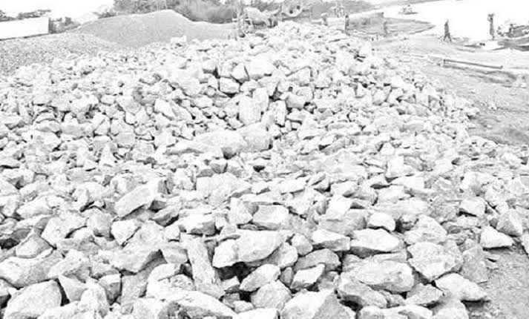
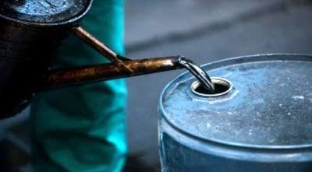
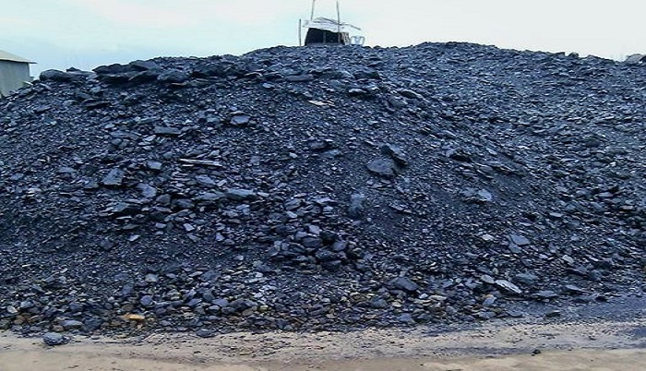
রূপা
চুনা পাথর
খনিজ তৈল
কয়লা

Slide 11
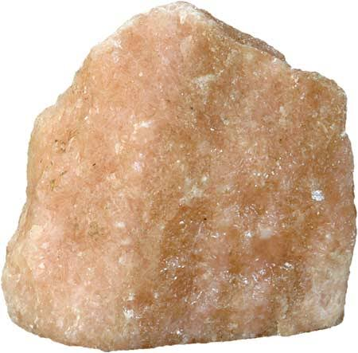
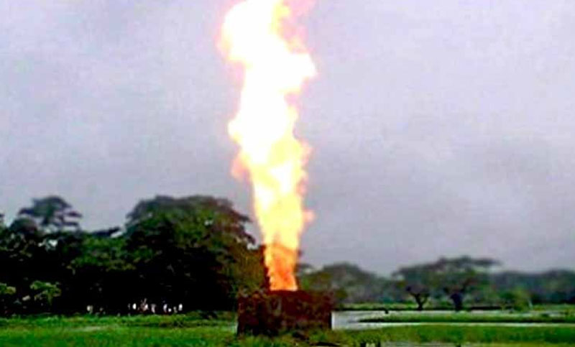
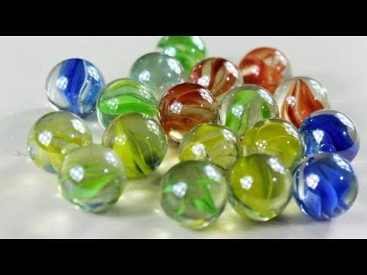
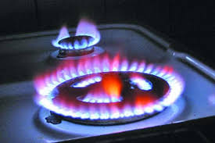
মার্বেল পাথর
প্রাকৃতিক গ্যাস
আমরা যাহা কিছু দেখেছি এগুলো বিভিন্ন ধরণের প্রাকৃতিক সম্পদের ছবি

Slide 12
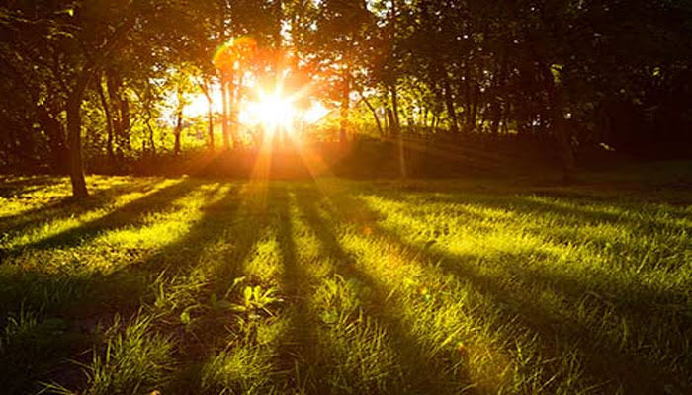
প্রকৃতি থেকে পাওয়া যা কিছু আমাদের
কাজে লাগে তাই প্রাকৃতিক সম্পদ।
সূর্যের আলো প্রাকৃতিক সম্পদ

Slide 13
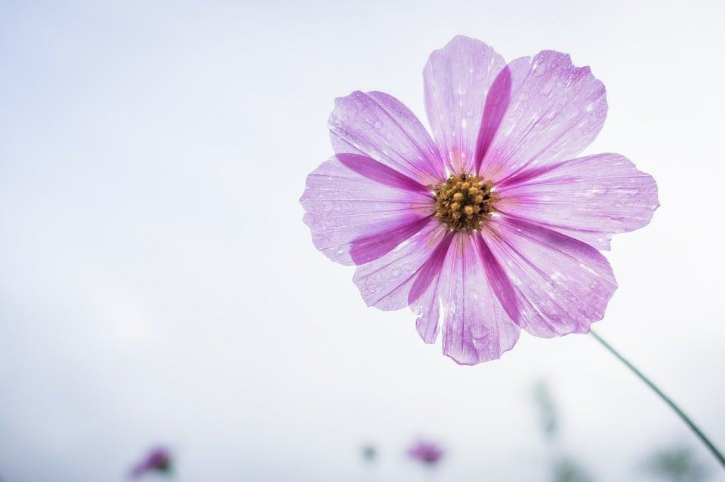
পাঠ ঘোষণা
প্রাকৃতিক সম্পদ

Slide 14
দলীয় কাজ
দল:- পদ্মা
কয়েকটি খনিজ সম্পদের নাম লিখ।
দল :-মেঘনা
ভূমি সম্পদ দিয়ে কি কি কাজ করা যায় কয়েকটির নাম লিখ।
দল :-যমুনা
পানি সম্পদ পেয়ে থাকি এমন কয়েকটি স্থানের নাম লিখ।
দল :-ব্রহ্মপুত্র
খনি থেকে পেয়ে থাকি এমন কয়েকটির সম্পদের নাম লিখ।

Slide 15
মূল্যায়ন
শূন্যস্থান পূরণ করি
১। প্রকৃতির থেকে যা কিছু মানুষের কাজে লাগে তাই.....................।
২। সোনা রূপা ইত্যাদি ………সম্পদ।
৩। সূর্যের আলো থেকে …….উৎপাদন করা যায়।
৪। বায়ু প্রবাহ ও পানির স্রোত………উৎপাদনে ব্যবহৃত হয়।
প্রকৃতিক সম্পদ
প্রকৃতিক
বিদ্যুৎ
বিদ্যুৎ

Slide 16
বামপাশের শব্দের সাথে ডানপাশের শব্দের মিল করি
বাম পাশ | ডানপাশ
সোনা | অনবায়নযোগ্য সম্পদ
নদী | নবায়নযোগ্য সম্পদ
সূর্যের আলো | পানি সম্পদ
প্রাকৃতিক গ্যাস | খনিজ সম্পদ

Slide 17
বাড়ির কাজ
১। কয়েকটি প্রাকৃতিক সম্পদের নাম ও উদাহরণ সহ
লিখে আনবে।
২। বাংলাদেশে কোন কোন প্রাকৃতিক সম্পদ রয়েছে ?

Slide 18
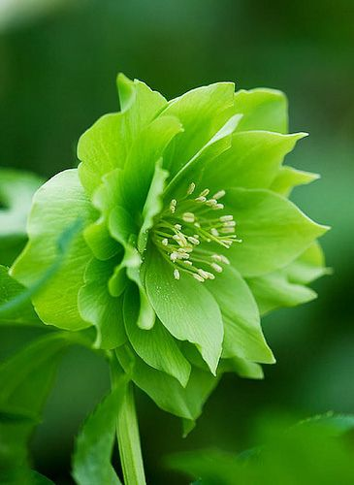
সুস্থ থেকো ভালো থেকো >>>>>>>
আজ আসি, বিদায় >>>>

